Slide 1
M5 forecasting

Slide 2
資料分析流程
Image preprocess
Forecasting model
Reduce memory usage
Split data (train, vali, test)
Label Encoder
Cross Validation
Time series
Data melting and merging
Forecasting Testing
Feature engineering (lag, rolling window…etc.)
Unmelt data

Slide 3
資料理解與猜測
Calendar：為日期資料(2011/1-2016/6)包含節假日、政府補助日SNAP等等資料 (或許節日會影響買氣、購買衝動)
Sell_price：為各產品每日的銷售價錢(或許價錢會影響購買意願)
sales_train_evaluation：前 1941 天的銷售量
sales_train_validation：前 1913 天的銷售量
目的：預測3049種商品*(10家店)的28天銷售量(1942~1969天)

Slide 4
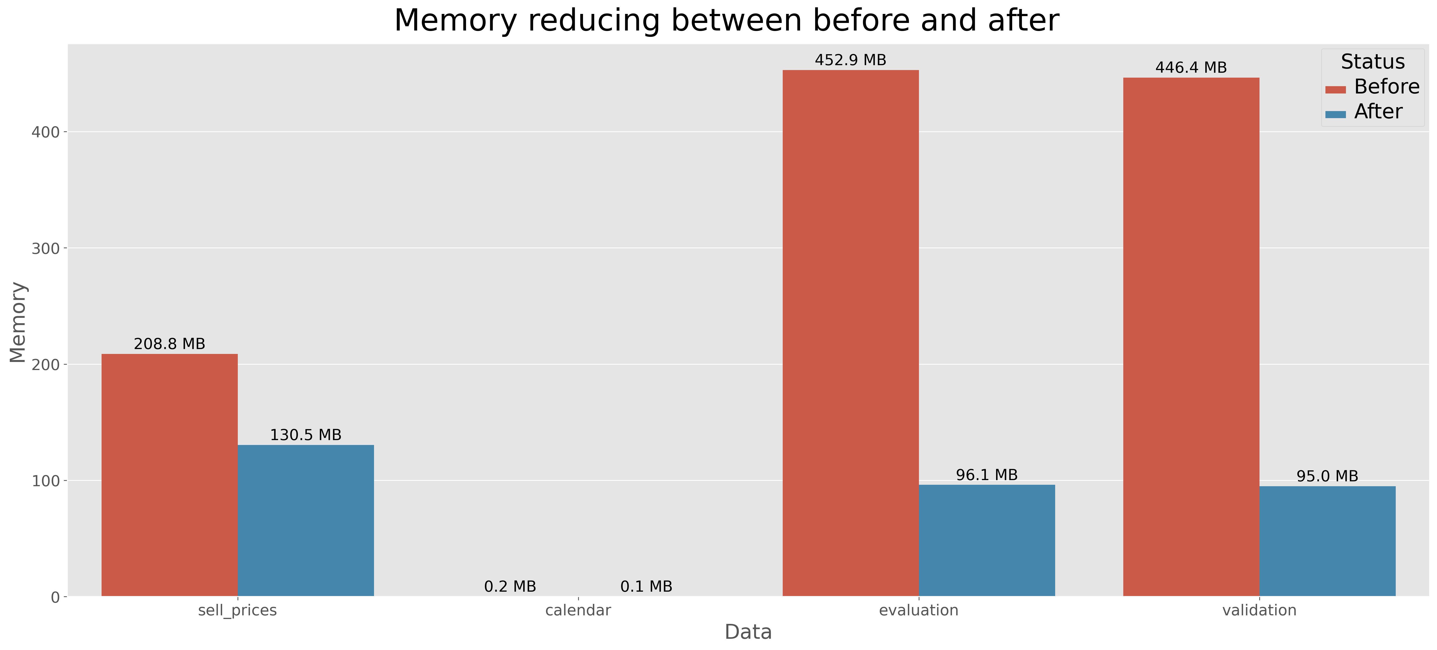
Memory reduction
鑒於本次競賽的資料集稍微龐大，因此須採用將資料型態改至最小範圍(int64 → int16)等等，來減少記憶體使用。最大可減少70%的記憶體
Ref： https://www.kaggle.com/fabiendaniel/elo-world

Slide 5
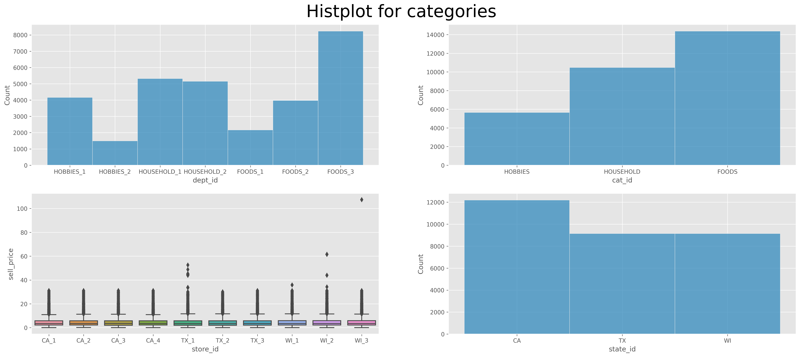
各資料直方圖
3 大產品分類(Hobbies, Foods, 和Household)
7 小產品分類
3 大洲分布
10 分店
共有 30,490 個商品

Slide 6
資料重整 (melt)
Item_id | d | sold
S_1_001 | 1 | 1
S_1_001 | 2 | 0
S_1_001 | 3 | 2
S_1_002 | 1 | 0
S_1_002 | 2 | 3
S_1_002 | 3 | 0
S_1_003 | 1 | 0
S_1_003 | 2 | 0
S_1_003 | 3 | 0
Item_id | d_1 | d_2 | d_3
S_1_001 | 1 | 0 | 2
S_1_002 | 0 | 3 | 0
S_1_003 | 0 | 0 | 0
30490 rows X 1947 columns
為了使 sales 與 Calendar 及 Sell_price 在合併資料的時候比較容易，先採用melt 方法重整資料
59181090 rows X 8 columns

Slide 7
資料合併
2
1
id | item_id | dept_id | cat_id | store_id | state_id | d | sold
001_CA_1_evaluation | HOBBIES_1_001 | HOBBIES_1 | HOBBIES | CA_1 | CA | d_1 | 0
002_CA_1_evaluation | HOBBIES_1_002 | HOBBIES_1 | HOBBIES | CA_1 | CA | d_1 | 0
003_CA_1_evaluation | HOBBIES_1_003 | HOBBIES_1 | HOBBIES | CA_1 | CA | d_1 | 0
004_CA_1_evaluation | HOBBIES_1_004 | HOBBIES_1 | HOBBIES | CA_1 | CA | d_1 | 0
005_CA_1_evaluation | HOBBIES_1_005 | HOBBIES_1 | HOBBIES | CA_1 | CA | d_1 | 0
Sales (melt)
date | wm_yr_wk | weekday | wday | month | year | d | event_name_1 | event_type_1 | event_name_2 | event_type_2 | snap_CA | snap_TX | snap_WI
2011/1/29 | 11101 | Saturday | 1 | 1 | 2011 | d_1 |  |  |  |  | 0 | 0 | 0
2011/1/30 | 11101 | Sunday | 2 | 1 | 2011 | d_2 |  |  |  |  | 0 | 0 | 0
2011/1/31 | 11101 | Monday | 3 | 1 | 2011 | d_3 |  |  |  |  | 0 | 0 | 0
2011/2/1 | 11101 | Tuesday | 4 | 2 | 2011 | d_4 |  |  |  |  | 1 | 1 | 0
2011/2/2 | 11101 | Wednesday | 5 | 2 | 2011 | d_5 |  |  |  |  | 1 | 0 | 1
Salendar
store_id | item_id | wm_yr_wk | sell_price
CA_1 | HOBBIES_1_001 | 11325 | 9.58
CA_1 | HOBBIES_1_001 | 11326 | 9.58
CA_1 | HOBBIES_1_001 | 11327 | 8.26
CA_1 | HOBBIES_1_001 | 11328 | 8.26
CA_1 | HOBBIES_1_001 | 11329 | 8.26
1
首先透過
將sales、calendar串接
Sell_price
再將其結果透過
2
與 Sell_price 串接

Slide 8
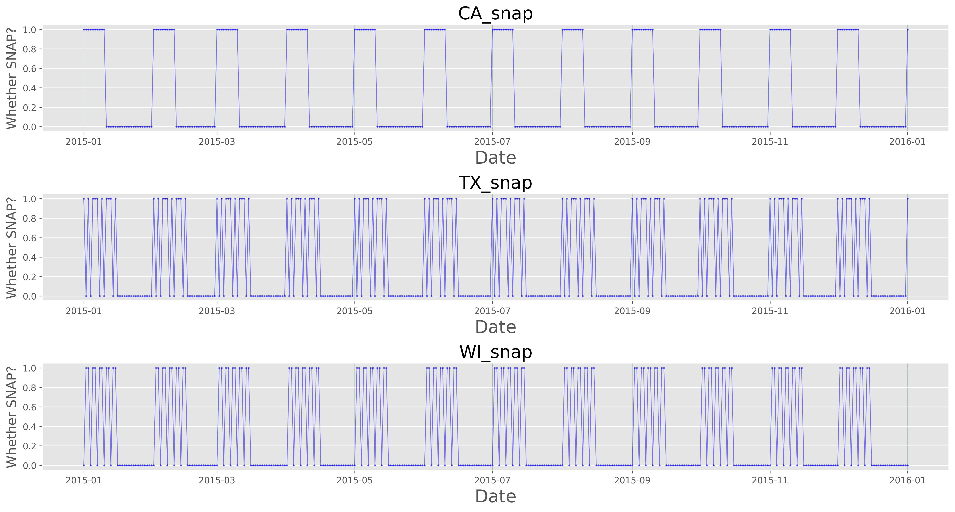
Supplemental Nutrition Assistance Program (SNAP)
美國補充營養援助計畫(Supplemental Nutrition Assistance Program；SNAP)亦被稱為食物券計畫(Food Stamp Program)，主要為無收入及低收入美國居民提供購買食品的補助。
將calendar資料的snap經由表格觀察以及畫圖發現，snap在各州的每個月是有週期性的，而且每年是固定的，因此需考慮此因素當作特徵進行預測。

Slide 9
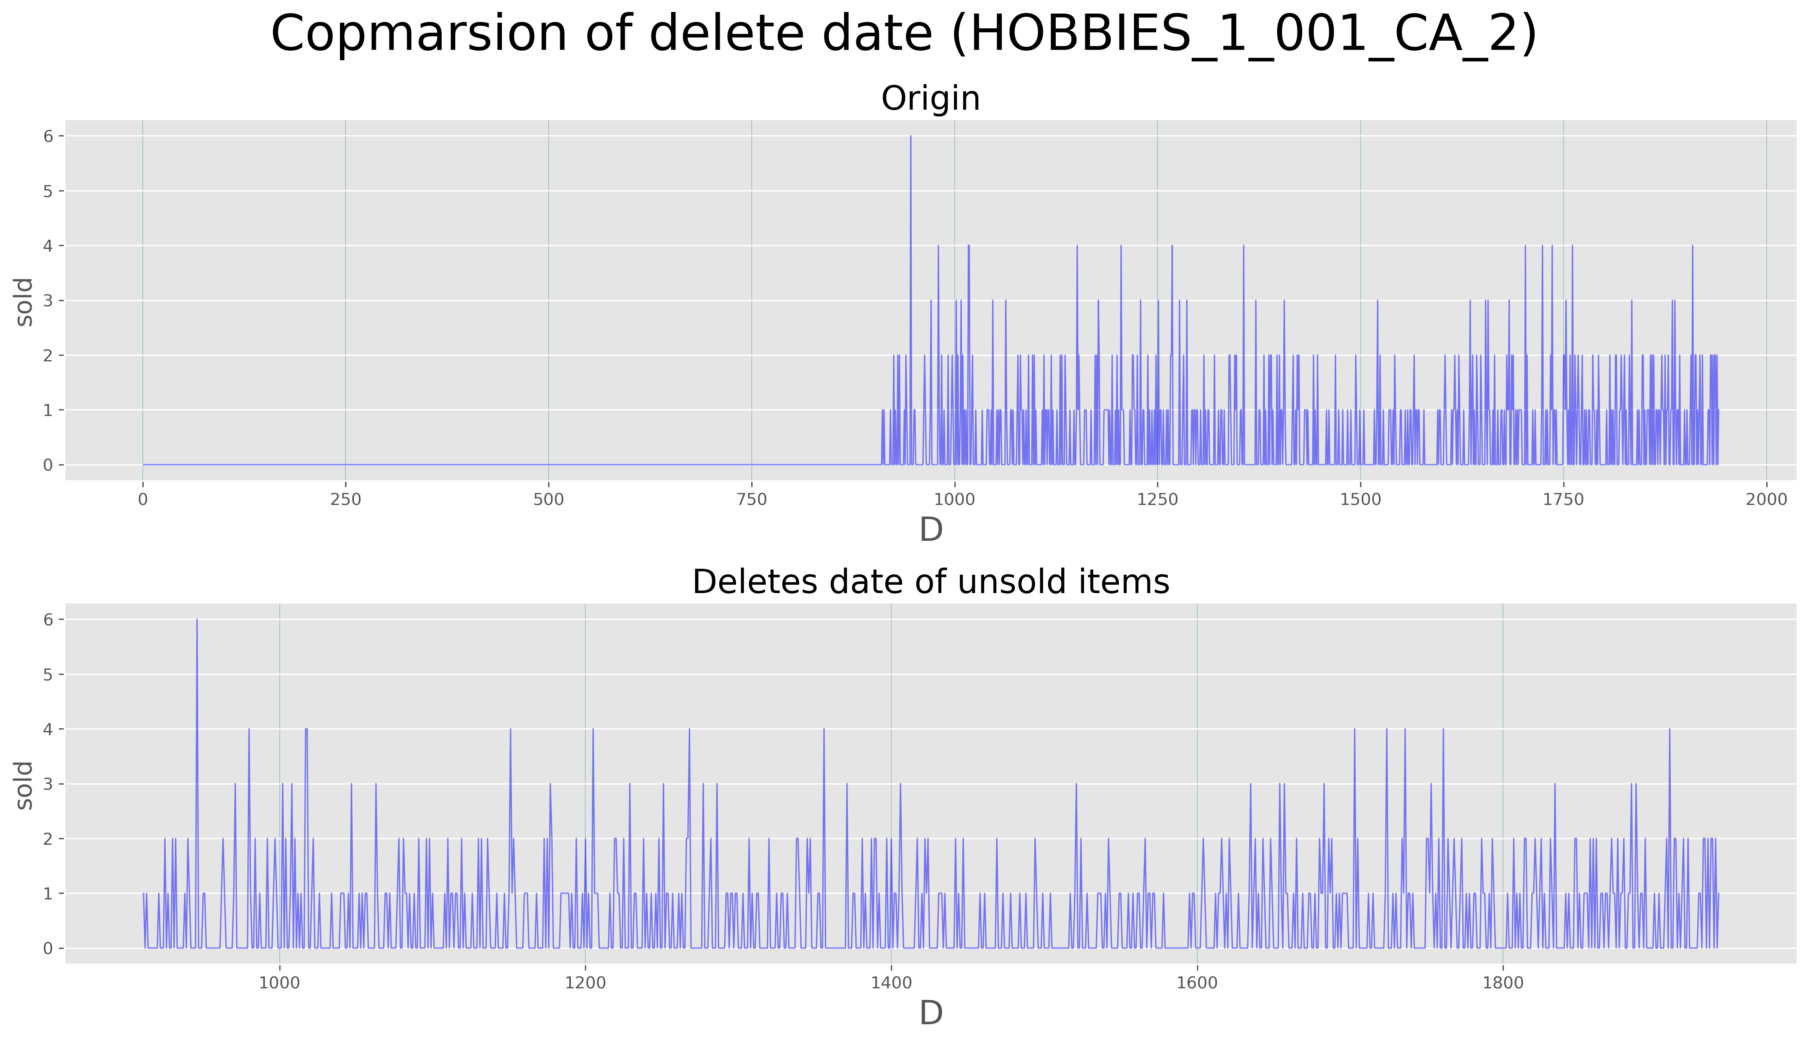
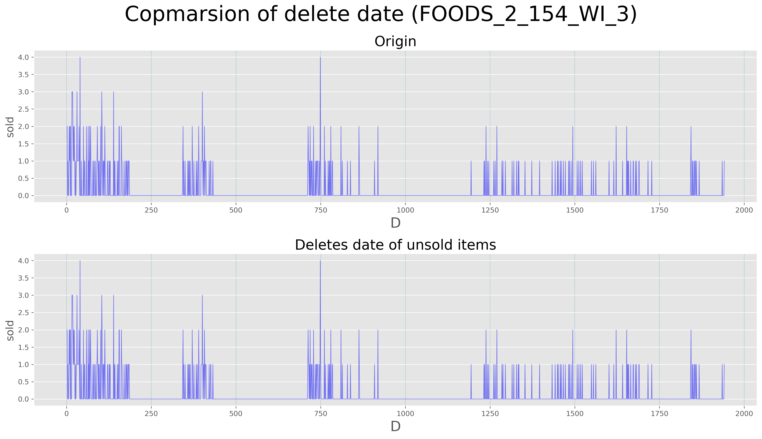
資料截取
資料對每個商品統一給了1941天的銷售量，因此會出現許多商品會有一段時間的銷售量皆為0，其原因是為尚未開賣。我採取了對每個商品進行抓取開賣時間，並將未開賣的資料捨去。舉例HOBBIES_1_001_CA_2 (左)前900天捨去，但像 FOODS_2_154_WI_3 (右) 就第一天就開賣，就不需要進行截取。

Slide 10
EDA

Slide 11
時間序列的特徵工程
Component encoding：利用資料的時間相關性，給予對應時間相關的特徵，如年、月、周、星期，或是時、分、秒。
Characteristics in time series ：
Feature Lag N period ：取先前時間點(Lag)的單一數值當作特徵。Ex：以月為週期的資料中，前30天的資料點（Lag30）
Feature Lag N periods Aggregate ：取先前一段時間點(Window)的數值，經過統計方式的計算（平均值、最大值、標準差）後當作特徵。Ex：過往七天銷售量的平均，通常代表了銷售量的趨勢。
Feature Lag N periods Interaction ：不同時間點資料彼此的變化。Ex：前兩天銷售額的變化（Lag2-Lag1）
Dummy variables ：在零售行業遇到特殊時節時，營業的整體供給需求會有所變化。如聖誕節、感恩節、SNAP
Notes:
https://medium.com/@folderplus/%E6%A9%9F%E5%99%A8%E5%AD%B8%E7%BF%92%E7%9A%84%E6%99%82%E9%96%93%E5%BA%8F%E5%88%97%E7%89%B9%E5%BE%B5%E5%B7%A5%E7%A8%8B-8ec54cd6b93f

Slide 12
Feature - Lag and rolling mean
Date | sold | Lag(3D)
2011/2/1 | 10
2011/2/2 | 3
2011/2/3 | 5
2011/2/4 | 7 | 10
2011/2/5 | 2 | 3
2011/2/6 | 6 | 5
2011/2/7 | 0 | 7
Date | Lag X | Rolling_mean(3D)
2011/2/1 | 10
2011/2/2 | 3
2011/2/3 | 5 | 6
2011/2/4 | 7 | 5
2011/2/5 | 2 | 4.666667
2011/2/6 | 6 | 5
2011/2/7 | 0 | 2.666667
Lag by 3 days
Rolling mean by 3 days
透過 Lag 計算過往1、7、28天的銷售量，time series 的資料特性，有可能當下數據會因為前一天至前幾天的數據受影響。以左表來說，2011/2/4 銷售量 7 可能會受到2011/2/1 銷售量 10 的影響。
透過 rolling windows 計算 lag 1、7、14、28的往前7、14、28天的平均值。

Slide 13
模型與驗證

Slide 14
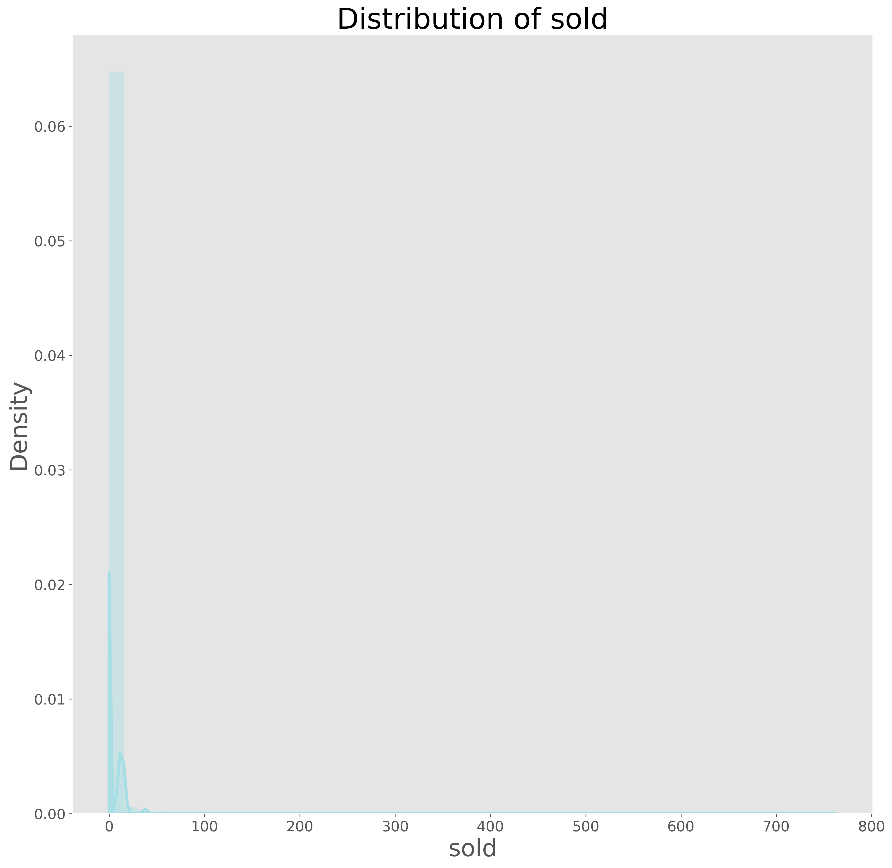
Loss function 選擇
本次比賽的評估方法為 RMSE 的變形-Weighted Root Mean Squared Scaled Error (RMSSE) 的，但在 Discussion 有許多人討論到採用此方法當做 loss function 的結果並不如預期。我的推論原因是銷售量(預測值)是並不屬於常態分配，所以不該使用 RMSE, MAE, etc.應看預測值的分布來採取不同的 loss function
Tweedie分布為 Poisson 分布及 Gamma 分布的混合型。其概念是屬於 0 的用Poisson，非 0 的用Gamma。
Tweedie 分布最明顯的一個特點是以一定的概率生成數值為 0 的樣本。左圖為本次資料(截取開始商品販售之後)所畫出的直方、機率密度圖，由圖得知銷售量為 0 的機率佔了大多數，這是 Tweedie 分布的特性，因此採用 Tweedie loss 作為 loss function。

Slide 15
5-Folds Cross Validation
Training
Validation
Testing
RMSE
CV1
28
1.98
CV2
28
2.04
CV3
28
2.01
CV4
28
1.94
CV5
28
1.97
day
0
1802
1830
1858
1886
1914
1941
1969
與一般 Classification 問題的 Cross Validation 不同的地方在於，Time series 的 Forecasting 預測會有時序性問題，因此採用的資料分割也會有所不同 。此次5-Folds Cross Validation 的平均RMSE為1.988

Slide 16
Testing 資料說明
D
1886
1887
…
1913
1914
Lag
2
3
…
5
5
Lag with rolling
sold
Testing 資料準備：由於採用了 lag 及 lag with rolling mean 的特徵，在預測新一筆資料(Predict 1)的時候必須要往前提取 28 + 28 天數的資料 ( lag 28 天 + 對 lag 28 天使用 rolling mean 28 天)由此資料才會完整，與 training 資料一樣
遞迴預測：在每次預測新一筆的時候，都會重新對其特徵做 lag 及 lag with rolling mean 且這些特徵範圍選取到上一個的 testing 資料，e.g.,預測 T1 往前選取 56 天資料；預測 T2 也往前選取 56 天資料，但會包含 T1 的資料重新做特徵工程。
28
T1
1915
1916
…
1941
1942
1943
5
3
…
2
6
7
28
T2
4
9
Predict 1
Predict 2
Testing 資料示意圖

Slide 17
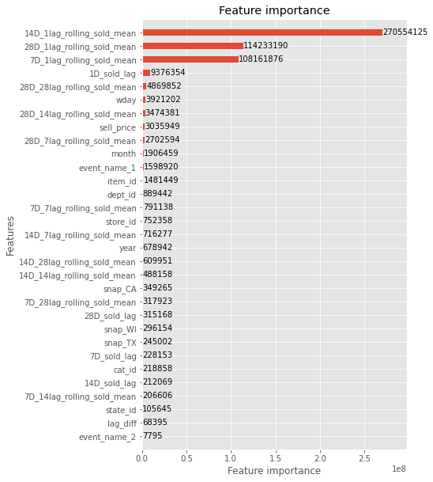
Feature importance
左圖為進行 lightGBM 的 Feature importance 可以看出在 14D_11ag_rolling_sold_mean, 28D_11ag_rolling_sold_mean, 7D_11ag_rolling_sold_mean 中的表現佔了極大部分，此三個 feature 皆為做 1 lag 再將其往前7、14、28天做平均，前半個月、一個月或者一個星期的銷售量趨勢會影響到當天所要預測的銷售量。

Slide 18
結論與問題討論
每一種損失函數背後都有一種假設，滿足假設的前提下，利用損失函數訓練出來的模型才有比較好的效果
未來可選用多模型進行 stacking 以達到更好的結果

Slide 19
Testing 資料說明
D
1886
1887
…
1913
1914
Lag
2
3
…
5
5
Lag with rolling
sold
28
1915
1916
…
1941
1942
1943
5
3
…
2
6
7
28
4
9
Predict 1
Predict 2

Slide 20
Facebook - Prophet
Prophet 是一個可加性迴歸模型（additive regression model），它有四個組成部分
一個分段的線性或邏輯斯的成長曲線趨勢。Prophet 通過提取數據中的轉變點，自動檢測趨勢變化。
一個按年的週期組件，使用傅立葉級數（Fourier series）建模而成。
一個按周的週期組件，使用虛擬變量（dummy variables）。
設置的重要節日表。
Ref：https://research.fb.com/prophet-forecasting-at-scale/

